Slide 1
Beschaffungg und Backoffice im Baumanagement
Teil 1/2 Marcel Gasser
Aktuelle Prozesse und Beispiele der Zusammenarbeit zwischen Projektleitung und Backoffice/Beschaffungg seit dem 01.02.2026
Wir machen Blau; 10.06.2026
Marcel Gasser / Stefan de Bernardi
Klar definierte Prozesse sichern Preis, Termin und Qualität.

Slide 2
01 Zielbild
Ziel der Präsentation
• Gemeinsames Verständnis für den aktuellen Beschaffungsprozess
• Aufzeigen, wo Beschaffung den Projekterfolg beeinflusst
• Grundsätze guter Vergaben: Preis, Termin und Qualität
• Schnittstellen PL / Backoffice / Beschaffung kennen
• Präsentation als späteres Nachschlagewerk nutzbar machen
Strukturierte Beschaffungg als Hebel für bessere Projektresultate
Notes:
Prozess vergabe von Bauleistungen
Etwas zur Folie sagen
Folie durchgehen Marcel und Stefan

Slide 3
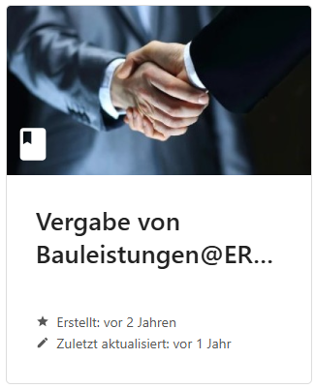
02 Grundsätze
Basic@ERNE - Vergabe von Bauleistungen
Unsere Grundsätze… ein Basic als Wegleitung für…:
bestmöglichen Preis
Terminlich zuverlässige Partner finden
qualitativ hochwertige Leistungen einzukaufen.
Grundpfeiler:
Preis - Termin - Qualität
Diese Grundsätze ziehen sich durch das ganze Projekt.
So gelten sie auch für den Einkauf von Bauleistungen!
Notes:
Prozess vergabe von Bauleistungen
Etwas zur Folie sagen
Folie durchgehen Marcel und Stefan

Slide 4
03 Leitfaden
Basic@ERNE - Vergabe von Bauleistungen
Behandelte Themen
Leitfaden mit Inputs und Prüfpunkten für strukturierte Vergaben
Gute Vorbereitung: Risikoanalyse, Eigenpreiseinschätzung (Budget, Kennwerte), saubere Ausschreibung
Vergabeprotokoll früh vorbereiten und projektspezifische Punkte dokumentieren
Unternehmervarianten, ERNE-Erfahrungen und Marktkenntnis aktiv nutzen
Fair verhandeln, relevante Preishebel fokussieren und 2. Abgebot einfordern
Notes:
Prozess vergabe von Bauleistungen
Etwas zur Folie sagen
Folie durchgehen Marcel und Stefan

Slide 5
04 Praxishebel
Basic@ERNE - Vergabe von Bauleistungen
Punkte die man gerne vergisst… oder die bei der Überzeugungsarbeit helfen.
PARETO-Prinzip: 20% der Einheitspreise bilden womöglich 80% des Gesamtpreises. Auf diese konzentrieren!
Regiestunden und Einzelpreise prüfen (Mehr- / Mindermengen)
Etappierungen und Zuschläge / Anfahrtspauschalen
neu gewonnenes Know-How für weitere Gespräche in VP aufnehmen
Notes:
Prozess vergabe von Bauleistungen
Etwas zur Folie sagen
Folie durchgehen Marcel und Stefan

Slide 6
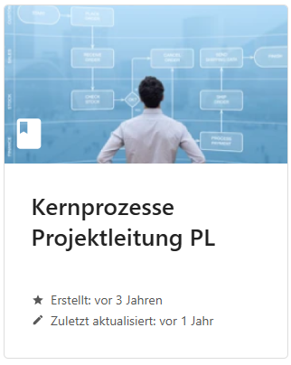
05 Ausschreibung und Vergabe
Prozess Ausschreibung und Vergabe
Zielsetzung:
  Günstige und pflichtbewusste Subunternehmer finden.
  Ausführungs-Qualität
  Äpfel mit Äpfeln vergleichen
  Termine im Griff: Unterstützung Backoffice anfordern, frühzeitig !
Risiken:
  Der "Billigste" ist nicht der Beste (gleiches vergleichen)
  Zu späte Vergabe: Preisverhandlungen + ev Technische Bereinigung vor Schlussverhandlung, infolge Zeitmangels nicht vernachlässigen
Chancen:
Der Unternehmer macht den Letzten Preis, nicht ERNE!
Notes:
Prozess Ausschreibung und Vergabe
Etwas zur Folie sagen
Folie durchgehen Marcel und Stefan

Slide 7
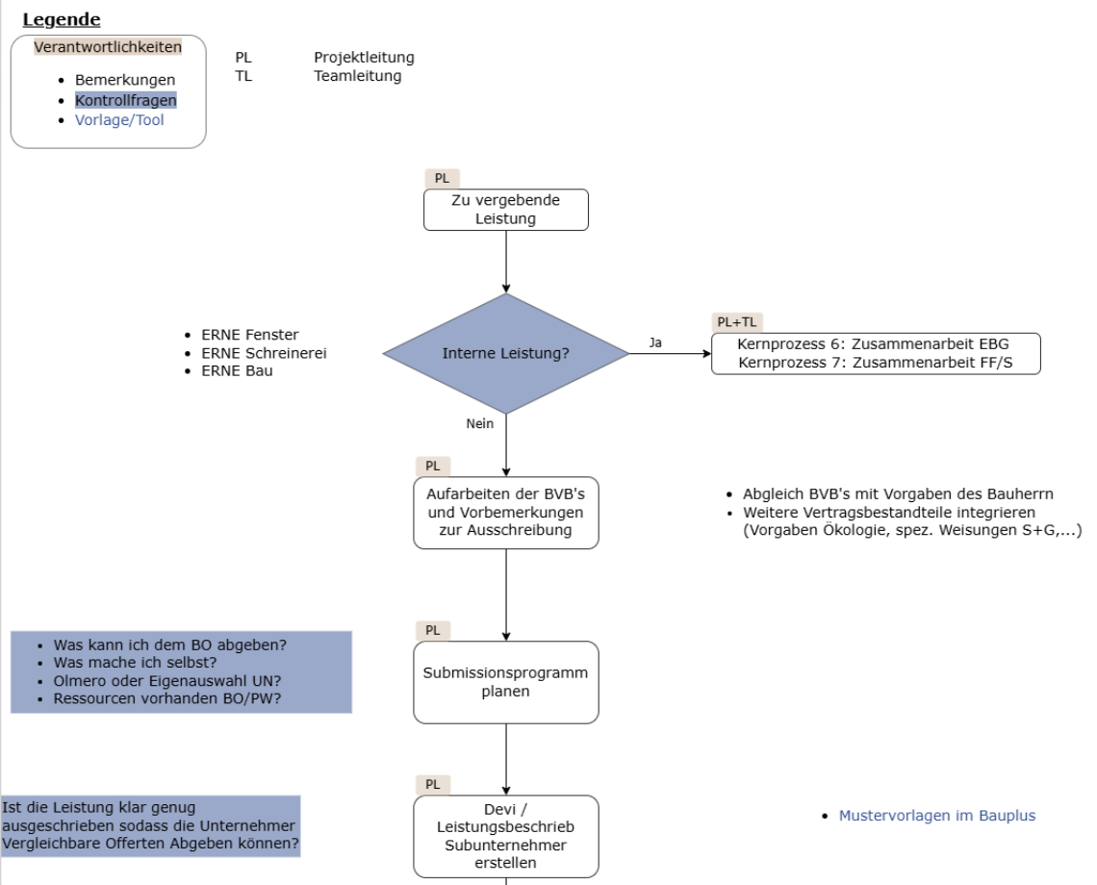
P1 Grundlagen klären
Intern / Extern ?
Grundlagen
Termine
Leistungsbeschrieb
Notes:
Etwas zur Folie sagen
Folie durchgehen Marcel und Stefan

Slide 8
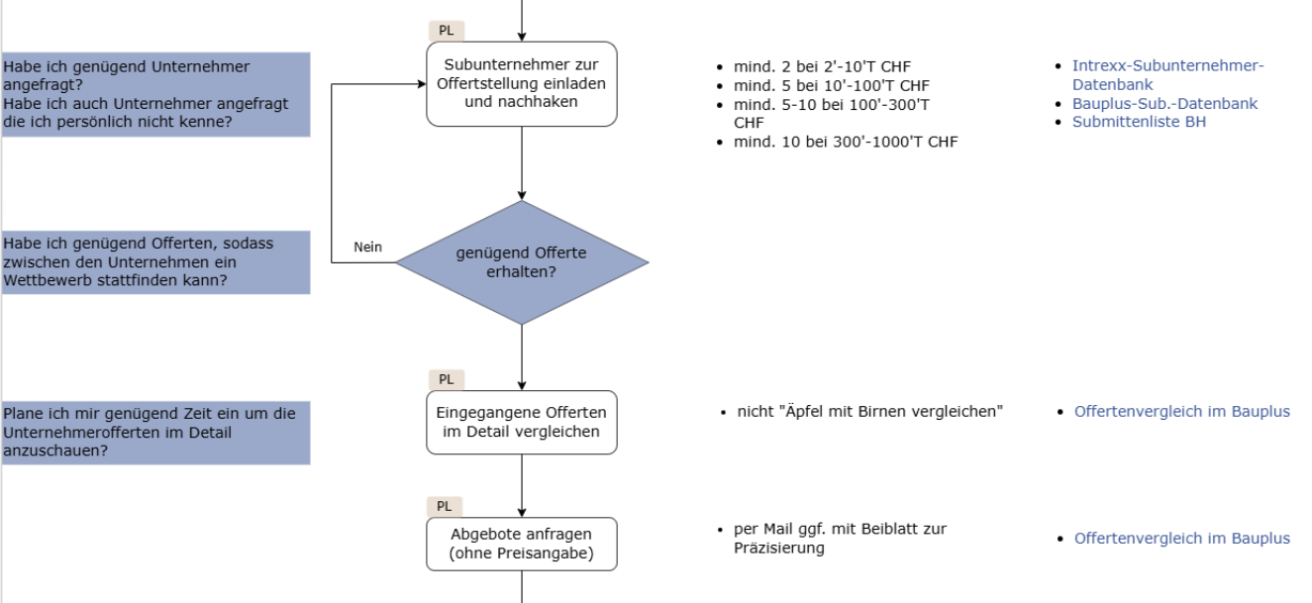
P2 Kontrollfragen
Kontrollfragen
Flussdiagramm
Grundsätze
Wo finde ich Infos?
Notes:
Etwas zur Folie sagen
Folie durchgehen Marcel und Stefan

Slide 9
P3 Anfragen
Anzahl Unternehmer
die wir mindestens Anfragen
Notes:
Etwas zur Folie sagen
Folie durchgehen Marcel und Stefan

Slide 10
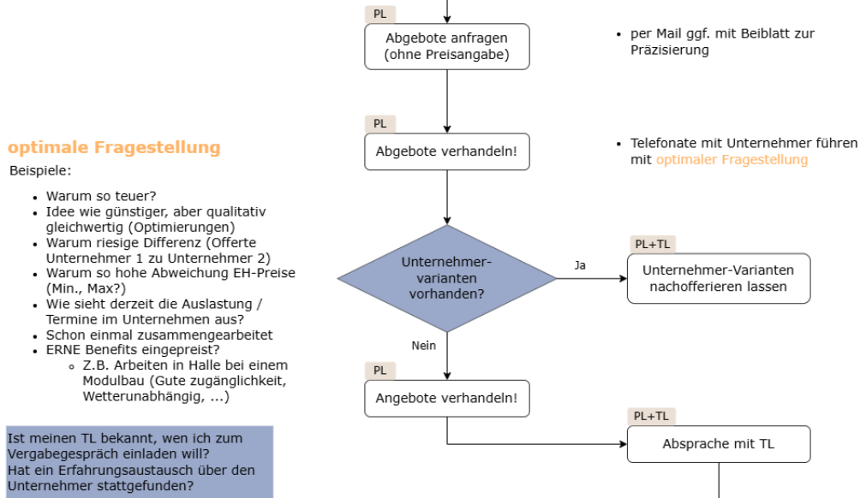
P4 Varianten und Verhandlung
Anfrage
Verhandeln
Varianten
vorhanden?
Varianten
Nachverhandeln
Notes:
Etwas zur Folie sagen
Folie durchgehen Marcel und Stefan

Slide 11
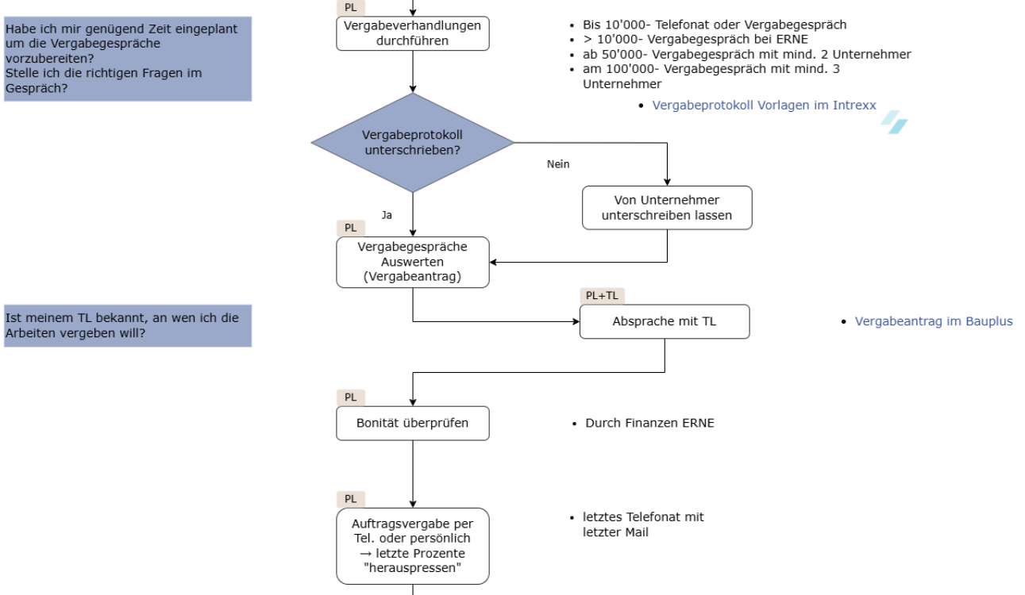
P5 Auswertung und Vergabe
Vergabegespräch
Vergabeprotokoll
Auswerten
Bonität
Zusage
Notes:
Etwas zur Folie sagen
Folie durchgehen Marcel und Stefan

Slide 12
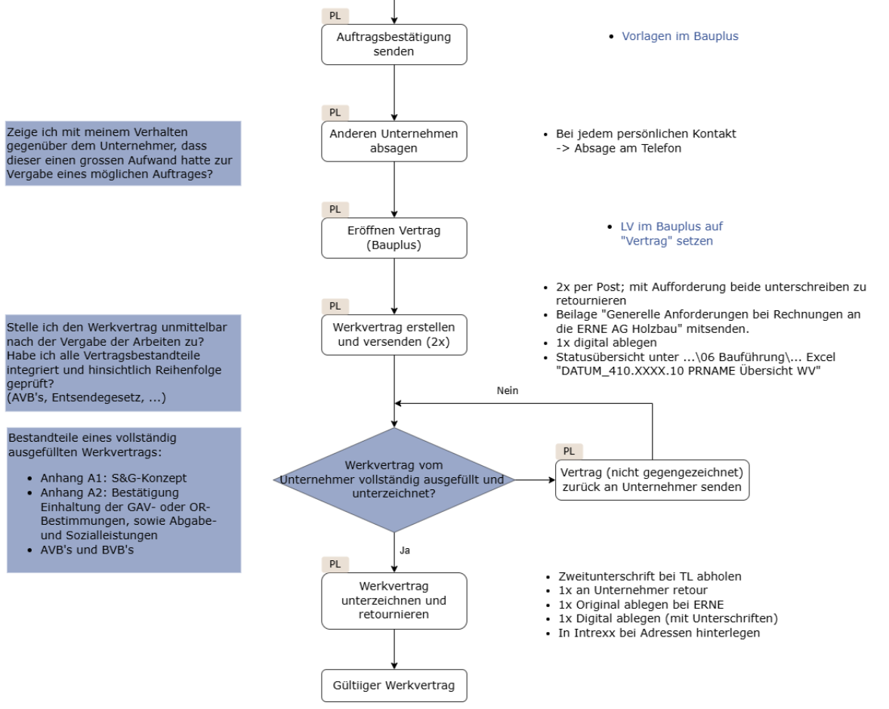
P6 Absage und Vertrag
Absagen
Werkvertrag
Notes:
Etwas zur Folie sagen
Folie durchgehen Marcel und Stefan

Slide 13
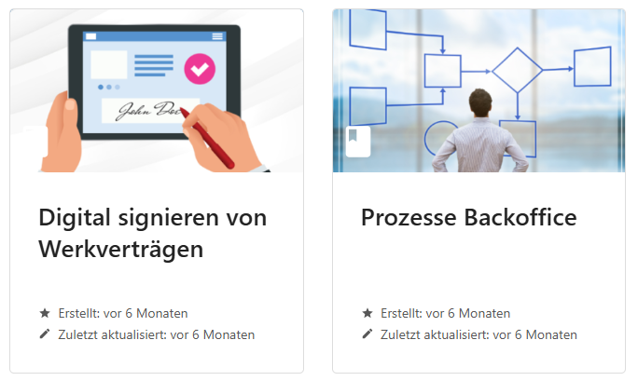
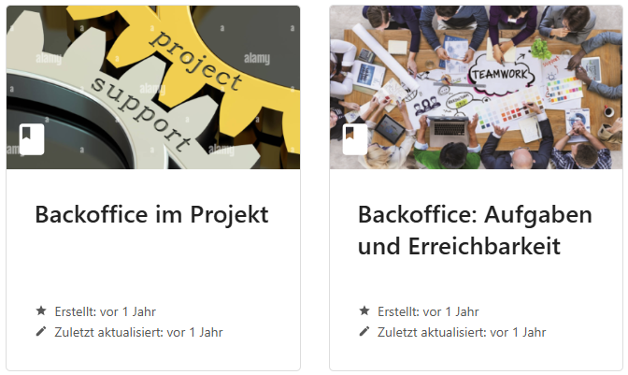
06 Weitere Prozesse
Weitere Prozesse und Basics
Notes:
Prozess Ausschreibung und Vergabe
Etwas zur Folie sagen
Folie durchgehen Marcel und Stefan

Slide 14
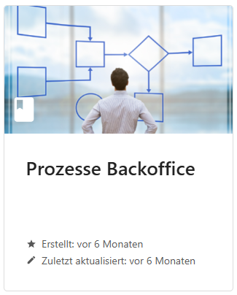
07 Backoffice-Schnittstelle
Prozess Unterstützung durch Backoffice
Zielsetzung:
  Zentrale Abwicklung der Beschaffungg; Infos an zentraler Stelle
  Entlastung des Projektleiters
Risiken:
  Fehlender Informationsaustausch / später Abgleich
Chancen:
  Projektübergreifende Sicht / Synergien nutzen
Notes:
Prozess Ausschreibung und Vergabe
Etwas zur Folie sagen
Folie durchgehen Marcel und Stefan

Slide 15
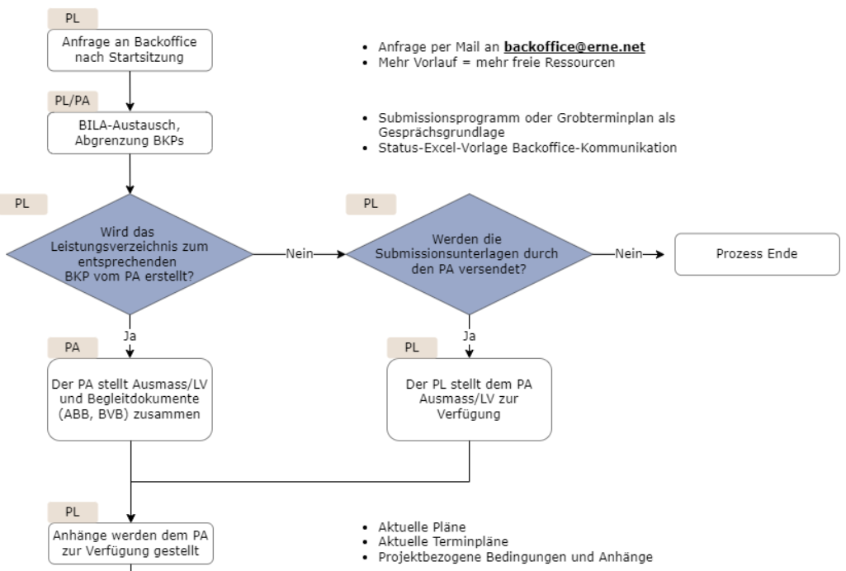
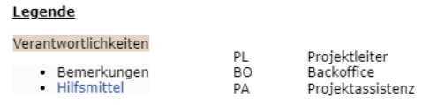
B1 Rollen klären
Abgrenzung:
Wer macht was,
bis wann,
in welcher Qualität…?
Benötigte Infos für die Bearbeitung
Notes:
Etwas zur Folie sagen
Folie durchgehen Marcel und Stefan

Slide 16
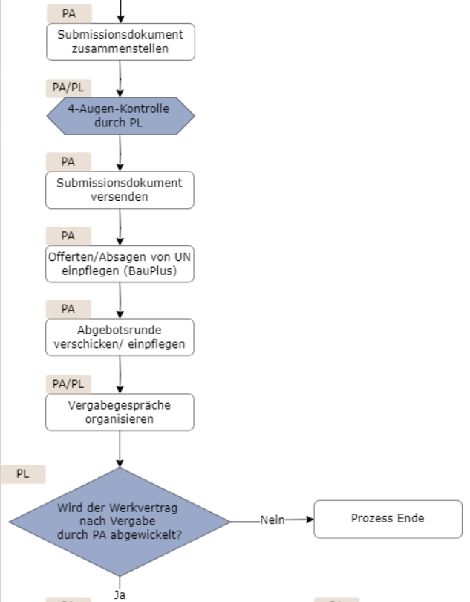
LV erarbeiten
B2 Bearbeitung
Kontrolle durch PL
LV versand
Offerten vergleichen
Abgebote
Werkvertrag
Notes:
Etwas zur Folie sagen
Folie durchgehen Marcel und Stefan

Slide 17
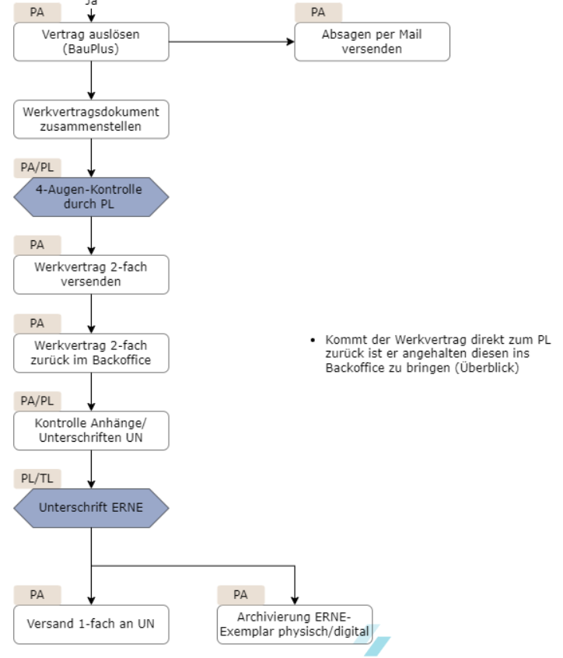
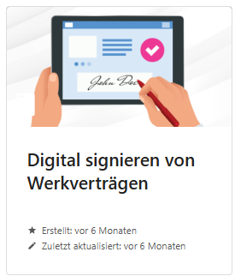
B3 Prozessdetail
Notes:
Etwas zur Folie sagen
Folie durchgehen Marcel und Stefan

Slide 18
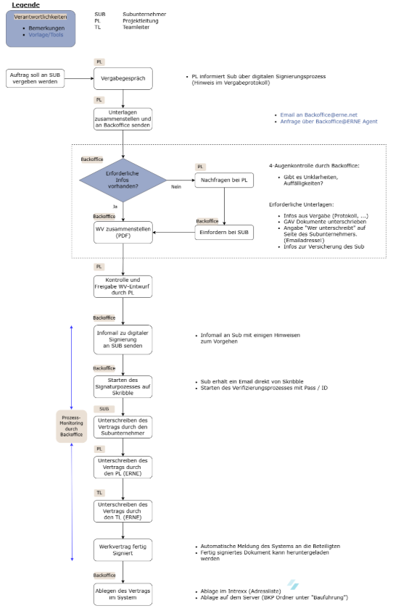
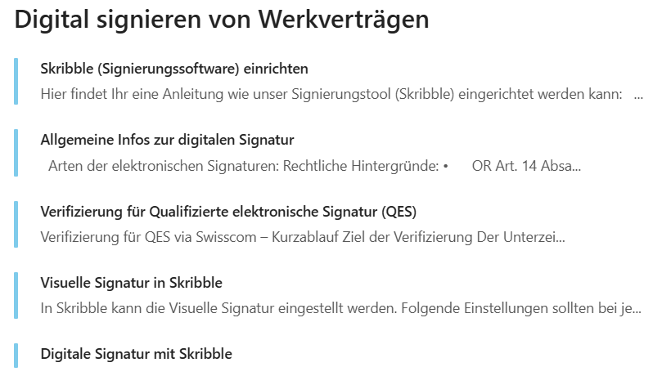
B4 Signatur / Abschluss
Notes:
Etwas zur Folie sagen
Folie durchgehen Marcel und Stefan

Slide 19

08 Werkvertrag
Werkverträge mit Subunternehmer
Einige Punkte zu beachten…
Garantien
Generell ab CHF 250'000.- → Erfüllungsgarantie abstrakt bei einer Schweizer Bank
Erste Zusammenarbeit mit der Firma → Erfüllungsgarantie
Bei Halbfabrikaten (Lift, Nasszellen, …) → Erfüllungsgarantie
Bei Anzahlung grösser 20% des WV-Preises → Anzahlungsgarantie
Merksatz: Sicherheiten früh prüfen – nicht erst beim unterschriftsreifen Werkvertrag.
Notes:
Etwas zur Folie sagen
Folie durchgehen Marcel und Stefan

Slide 20
Unterstützung Backoffice, Beschaffung in den Projekten
Projekt AOPZ, PL Harter Jürgen, Schlosser Max Gewerke S/H/L/K/MG/E
Projekt Furka Strasse, PL Fiona Hofbauer, Türbeschaffung
Projekt Dierikon, PL Thoma Christian /Plattenleger
Projekt V Zug Zephyr West, PL Orth Jan /Raffel Lamellen Storen
Projekt Böhringer (DE) PL Kanzenbach Marc
S/H/L/E/SP/MSR/Hotelzimmer, Felix Lena Beschaffung
Projekt BUSA Herisau, PL Geburzi Philip, Franz Fabian Nitsche, Umgebungsarbeiten
Projekt Hotel Winterthur, TL Brian Robin Zusammenarbeit BIM Modelliertes arbeiten, Planer, SUB, Lieferant.
Projekt Kaserne Camblon TL El Quar Zied, Austausch Beschaffung, HLKS Planer, Partnerunternehmungen Lieferanten
Auftragsgewinnungsprojekt BGZ Schwamendingen TL Daniel Leber
Und viele mehr
Notes:
Stefan sagt etwas dazu und eventuell die jeweiligen betroffenen PL und TL

Slide 21
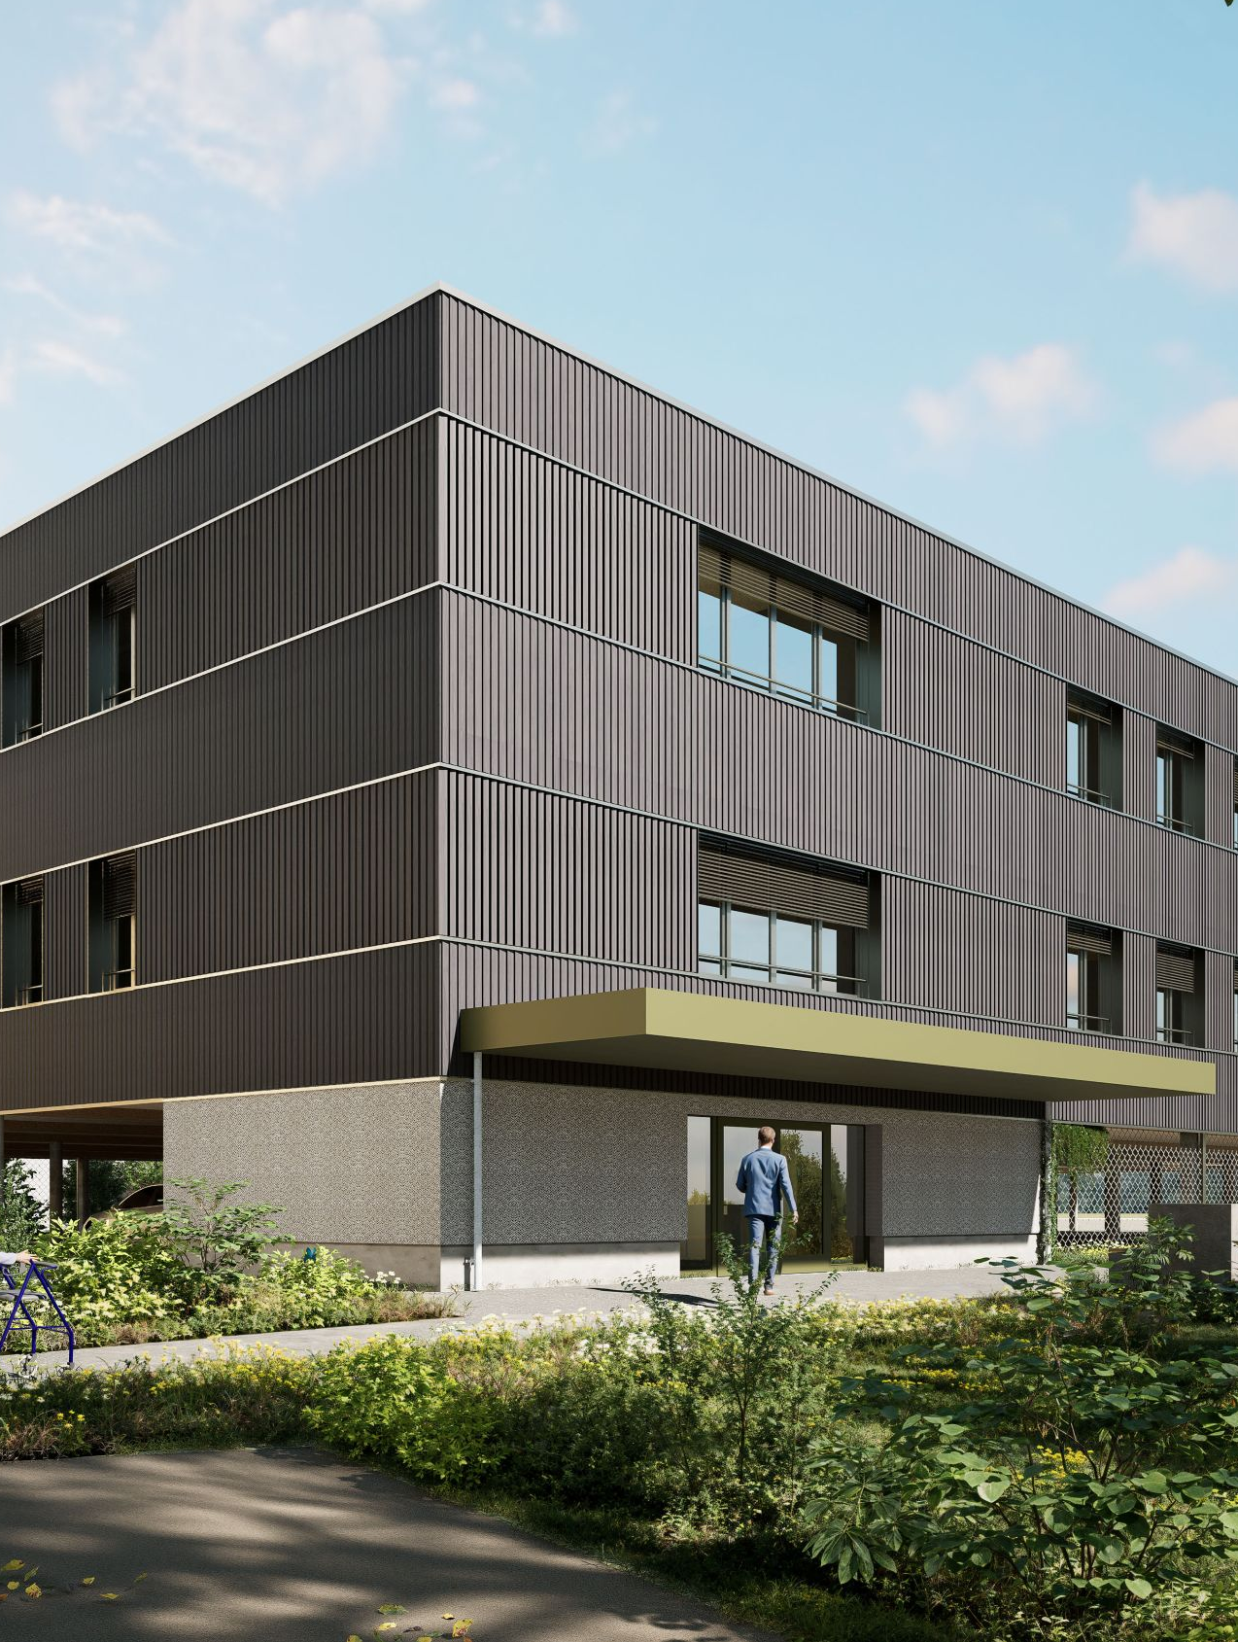
Bülach
Ambulantes Operations- & Praxiszentrum
Bauherr: Spital Bülach AG
Rolle (ERNE): Gesamtleistung TU
Bruttogeschossfläche (BGF): 3230 m²
Projektvolumen: 19,4 Mio. CHF
Besonderheit: Überbauung auf bestehender
Bunkeranlage
Notes:
Stefan sagt etwas dazu und eventuell die jeweiligen betroffenen PL und TL

Slide 22
Der Weg zum Ergebnis: Unsere Prozessschritte
Grundlagenermittlung
Strategieentwicklung
Strategieumsetzung
Ergebnisse
Strategieentwicklung
Notes:
Stefan sagt etwas dazu und eventuell die jeweiligen betroffenen PL und TL

Slide 23
Projektanalyse
  Analyse des Werkvertrags mit Bauherrn (Was sind wir Schuldig, wo können Wir eventuell einen Mehrpreis generieren).
  Abgleich: Was ist ausgeschrieben ? Was schulden wir wirklich ?
  Identifikation von Claims
Prüfung der Unternehmer-Offerten
  Prüfung der Offerten auf Vollständigkeit / Produktangaben / Ausführungsvarianten
Angebots- und Preisvergleich
  detaillierter Preisvergleich aller Offerten (Positionsvergleich)
  Ermittlung des Mittelpreis
  Berechnung des Potentials (Mittelpreis, Erfahrungswerte)
Finanzielle Prüfung der Bieter
  Überprüfung der Bonität, wirtschaftlichen Stabilität & Gruppenangehörigkeit
  Risikomanagement: Risiken erkennen und Sicherheiten verlangen
  (10 % Rückbehalt, 5 bzw. 10 % Gewährleistungsgarantie, 10 % Erfüllungsgarantie…)
Grundlagenermittlung
Grundlagenermittlung
Strategieentwicklung
Strategieumsetzung
Ergebnisse
Notes:
Stefan sagt etwas dazu und eventuell die jeweiligen betroffenen PL und TL

Slide 24
Angebots- und Preisvergleich (Stand: Februar 2026)
Beispiel: BKP 240 Heizung und Kälte
Bestpreis Höchstpreis
Grundlagenermittlung
Strategieentwicklung
Strategieumsetzung
Ergebnisse
Notes:
Stefan sagt etwas dazu und eventuell die jeweiligen betroffenen PL und TL

Slide 25
Ausgangslage und Herausforderungen
Delta
BKP 230 Elektro
+ 1’054’001 CHF
+ 44 %
BKP 240 Heizung
+ 728’564 CHF
+ 178 %
Fehlkalkulation Budget !
BKP 244 Lüftung
+ 46’963 CHF
+ 7 %
BKP 250 Sanitär
+ 298’569 CHF
+ 39 %
BKP 252 Medizinalgas
+ 43’956 CHF
+ 23 %
0
1 Mio.
2 Mio.
3 Mio.
Notes:
Stefan sagt etwas dazu und eventuell die jeweiligen betroffenen PL und TL
BKP 240 Heizung und Kälte:
- Erstellung des LV durch Meierhans & Partner (Fachplaner)
- 6 Offerten von Unternehmern liegen vor
BKP 244 Lüftung:
- Erstellung des LV durch Meierhans & Partner (Fachplaner)
- 8 Offerten von Unternehmern liegen vor
BKP 247 Medizinalgas:
- Erstellung des LV durch RMB (Fachplaner)
- 6 Offerten von Unternehmern liegen vor
BKP 250 Sanitärinstallationen:
- Erstellung des LV durch RMB (Fachplaner)
- 6 Offerten von Unternehmern liegen vor

Slide 26
ZIEL: Technisch und wirtschaftlich optimale Vergabelösung
Angebotsanalyse und Vergleich
  Detaillierter Abgleich der Angebotsinhalte
  Sicherstellung der Vergleichbarkeit («Äpfel mit Äpfel»)
  Potentialanalyse der Angebote
    Potential = Angebotspreis Unternehmer – Mittelpreis ± Erfahrungswert
Prüfung möglicher Vergabe- und Beschaffungsoptionen
  Identifikation auslagerbarer Leistungen
  Bewertung möglicher Eigenbeschaffung
  Ermittlung von Einsparpotentialen
Strategieentwicklung
Grundlagenermittlung
Strategieentwicklung
Strategieumsetzung
Ergebnisse

Slide 27
3. Prüfung möglicher Paketlösungen
  Analyse, ob eine Paketvergabe (BKP 230, 240, 244, 250) technisch & wirtschaftlich sinnvoll ist
  Bestimmung des Vergabezielwerts
  Ausnahme Medizinalgas: Aufgrund notwendiger Zertifizierungen nicht paketfähig → Einzelvergabe notwendig
4. Evaluation der Unternehmer
  Identifikation der Unternehmer, die eine Paketlösung anbieten können
Strategieentwicklung
Grundlagenermittlung
Strategieentwicklung
Strategieumsetzung
Ergebnisse

Slide 28
5. Vorbereitung Vergabegespräch
  Selektion der Bieter
  Vorstellung der ERNE AG Holzbau – Leistungen und Tätigkeitsbereiche
  Vorstellung des Projekts, des Projektteams und der Anforderungen
  Vorstellung des Bieters (Anzahl MA, Umsatz, Referenzprojekte, Auslastung…)
  Darstellung des Einsparpotentials
  Unternehmer befähigen, Ziel zu erreichen – mit ERNE Unterstützung
  (Bereitstellung des Modells, Nutzung unserer Partner/Lieferantenkontakte…)
  Betonung der partnerschaftlichen Zusammenarbeit im System- & Modulbau
  Definition der nächsten Schritte bzw. Überarbeitung des Angebots
  Bestimmung des Abgabetermins
Strategieentwicklung
Grundlagenermittlung
Strategieentwicklung
Strategieumsetzung
Ergebnisse
Notes:
Stefan sagt etwas dazu und eventuell die jeweiligen betroffenen PL und TL

Slide 29
BKP 230 Elektro
Einzelvergabe an Elektro 24 AG
Auftragssumme: 2’514’454.60 CHF
Ergebnisse
(Option A)
BKP 240 Heizung
Auftragssumme: 680’000.00 CHF
Paketvergabe an Unternehmer C
Auftragssumme (Gesamt): 1’800’000 CHF
(Bei Paketvergabe Rabatt i. H. von 9%
BKP 244 Lüftung
Auftragssumme: 510’000.00 CHF
BKP 250 Sanitär
Auftragssumme: 800’000.00 CHF
BKP 252 Medizinalgas
Einzelvergabe an Medgasfirma
Auftragssumme: 148’386.00 CHF
Grundlagenermittlung
Strategieentwicklung
Strategieumsetzung
Ergebnisse
Notes:
Stefan sagt etwas dazu und eventuell die jeweiligen betroffenen PL und TL

Slide 30
Delta Budget / Auftragssumme
+ 135’320 CHF
+ 5.7 %
BKP 230 Elektro
Paket
BKP 240 H / 244 L / 250 S
- 11’940 CHF
- 0.7 %
- 41’139 CHF
- 21.7 %
BKP 252 Medizinalgas
0
1 Mio.
2 Mio.
3 Mio.
4 Mio.
Grundlagenermittlung
Strategieentwicklung
Strategieumsetzung
Ergebnisse
Notes:
Stefan sagt etwas dazu und eventuell die jeweiligen betroffenen PL und TL

Slide 31
Kostenergebnisse (Gesamt BKP 230, 240, 244, 250, 252)
Option A
Delta Budget / Auftragssumme
- 82’241.00 CHF
- 1.9 %
Verbesserung
1’937’571.00 CHF (- 43.4 %)
0
1 Mio.
2 Mio.
3 Mio.
4 Mio.
5 Mio.
6 Mio.
7 Mio.
Grundlagenermittlung
Strategieentwicklung
Strategieumsetzung
Ergebnisse
Notes:
Stefan sagt etwas dazu und eventuell die jeweiligen betroffenen PL und TL

Slide 32
Vergleich Angebotssummen Paketvergabe / Einzelvergabe
Paket HLS
Heizung
Lüftung
Sanitär
UN A
UNA
UN B
UN C
Angebotssumme
(Gesamttotal ohne MwSt.)
2’559’453.20 CHF
916’000.00 CHF
604’934.00 CHF
1’002’689.00 CHF
Abgebotssumme
(Gesamttotal ohne MwSt.)
1’8000 00.00 CHF
680’000.00 CHF
545’678.00 CHF
812’526.00 CHF
Delta Budget ERNE
(Budget: 1’821’042 CHF)
- 21’042.00 CHF
+ 257’527.00 CHF
- 85’377.00 CHF
+ 39’932.00 CHF
+ 212’082.00 CHF
Vergabeziel (Paketvergabe): 1’750’000 CHF
Vergabeziel (Einzelvergabe): 1’810’000 CHF
Grundlagenermittlung
Strategieentwicklung
Strategieumsetzung
Ergebnisse
Notes:
Stefan sagt etwas dazu und eventuell die jeweiligen betroffenen PL und TL

Slide 33
Projektübergreifende Mehrwerte
Aufbau einer strategischen Lieferantenbasis
Im Rahmen des Projekts wurde die Grundlage für langfristige Zusammenarbeitsvereinbarungen, Lieferantenvereinbarungen geschaffen
(z. B. Nussbaum AG, BWT Aqua AG, Georg Fischer AG, Sanitas Troesch AG, Meier Tobler AG ….)
Sicherstellung eines finanziellen Rückflusses
Durch entsprechende Lieferantenvereinbarungen kann ein jährlicher Rückfluss von > 100’000 CHF generiert werden
Dafür aktive Platzierung der Lieferantenprodukte in unseren Ausschreibungen und Schlussverhandlungen
Notes:
Stefan sagt etwas dazu und eventuell die jeweiligen betroffenen PL und TL

Slide 34
Weitere Projekte
Projekt Furka Strasse, PL Fiona Hoffbauer, Türbeschaffung
Verhandlungen mit der Firma Hörmann geführt Projekt Verbesserung erzielt
Projekt Dierikon, PL Thoma Christian
Für Christian Plattenleger nur Monteure gesucht da er Probleme mit seinem SUB hatte.
Projekt V Zug Zephyr West, PL Orth Jan
Raffel Lamellen Storen Angebot durch Warema, 3 Weitere Storen Anbieter angefragt ob Sie mitrechnen
können, Auftrag Summe ca. 550 000.- CHF dies schafft Transparenz.
Projekt Böhringer (DE) PL Kanzenbach Marc
S/H/L/E/SP/MSR/ Subunternehmer gesucht die die Ausschreibung rechnen können
Hotelzimmer
Felix Lena Beschaffung
Projekt BUSA Herisau, PL Geburzi Philip, Franz Fabian Nitsche,
Umgebungsarbeiten Budget Probleme, Ab Gebote eingefordert, Mittelpreisermittlungen durchgeführt
Technische Bereinigungsgespräche und Schlussgespräche aufgegleist

Slide 35
Projekt Hotel Winterthur, TL Brian Robin Zusammenarbeit BIM Modelliertes arbeiten, Planer, SUB, Lieferant.
Projekt Kaserne Chamblon TL El Quar Zied, Austausch Beschaffung, HLKS Planer, Partnerunternehmungen Lieferanten
Auftragsgewinnungsprojekt BGZ Schwamendingen TL Daniel Leber
Monatlicher Austausch mit Marcel Baumgartner Leiter Beschaffung Erne Bau und Heinz Genter Beschaffung Material Erne Holzbau
Notes:
Stefan sagt etwas dazu und eventuell die jeweiligen betroffenen PL und TL

Slide 36

Unsere Erfolgsfaktoren
Teamwork
Zusammenarbeit stärken und gemeinsam als Team Lösungen finden
Positiver Fokus
Ziel im Blick behalten, positiv denken und an den Erfolg glauben
Risikomanagement
Risiken früh erkennen, prüfen und gezielte Massnahmen einleiten
Kommunikation
Offene, klare Abstimmung mit allen Projektbeteiligten – intern, extern und mit Lieferanten
Fokus auf Kommunikation des Potentials
Notes:
Stefan und Marcel sagt etwas dazu und eventuell die jeweiligen betroffenen PL und TL

Slide 37


ERNE AG Holzbau
Werkstrasse 3
5080 Laufenburg
+41 62 869 81 81
Stark im Einzelnen.
Unschlagbar zusammen.
Gemeinsam .
Notes:
Stefan und Marcel sagt etwas dazu und eventuell die jeweiligen betroffenen PL und TL

